Slide 1
ALGORITHM INTERNSHIP DEFENSE
多源时空数据驱动的
城市人流预测与异常预警
网约车安全方向算法实习项目答辩
姓名：________ 学号：________ 指导老师：________
答辩日期：2026 年 ____ 月 ____ 日
Notes:
各位老师好，我汇报的项目是“多源时空数据驱动的城市人流预测与异常预警”。我的实习岗位方向是网约车安全算法，目标是把城市网格流动信息转化为可提前预测、可识别异常、也能进入预警系统的安全信号。接下来我会按研究、数据、模型、异常检测和系统落地五条主线介绍五个月的工作。

Slide 2
从数据到预警：完整闭环，而非单点模型
01 / OVERVIEW 02
项目最终交付了可复现的数据、预测、检测、服务与评估链路。
24h
3 级
48 个半小时预测步
API · Web · 分级预警
1,024
3 路
城市空间节点
异常证据加权融合
城市级人流预测、异常检测与分级预警系统
Notes:
项目不是只训练一个预测模型，而是完成了从数据到服务的完整链路：空间上统一到 1,024 个节点，时间上预测未来 24 小时；异常侧融合统计、重构和预测误差三种证据；工程侧落地 FastAPI、地图 Web 和三级预警。下面先把这个闭环拆成三个连续业务决策。

Slide 3
网约车安全场景需要“预知—识别—处置”
03
预知
各区域未来 24 小时如何变化？
岗位背景
网约车安全方向
识别
算法实习生
哪些波动超出正常范围？
处置
目标不是只预测一个数，
事件属于哪类，应触发哪级预警？
而是形成可处置的安全事件。
连续决策链：区域 × 时间 × 异常类型 × 预警动作
Notes:
网约车安全场景可以拆成预知、识别和处置。预知回答未来各区域人流如何变化；识别判断哪些波动超过正常范围；处置则需要给出事件类型、空间位置和预警等级。因此模型分数只是中间产物，最终必须变成可查询、可解释、可触发预警的事件对象。

Slide 4
五个月实习工作周期与投入分配
04
约一半周期用于模型训练、选型、消融和复验。
工作流
W1
W5
W9
W13
W17
W20
需求与论文
3 周
数据、特征、图、Pipeline
4 周
模型基线、训练、消融、多 seed
7 周 · 核心投入
异常检测、融合与分类
3 周
API、Web、XAI、性能与答辩
3 周
实习投入：数据/特征/图约 4 周；模型阶段 W7–W14 共 7 周、占 35%，是最长单一工作流。
答辩节奏：数据 7 页约 3–4 分钟；模型 11 页约 7–8 分钟，重点讲输入契约、实验因果链与负结果。
Notes:
这条 20 周时间轴按实际工作量回溯估算。前七周完成调研、数据清洗、特征和图结构，其中数据、特征和图本身约四周；W7 到 W14 的七周集中在模型训练、选型、消融和多随机种子复验，是最长的单一工作流。答辩中数据章节用七页、约三到四分钟，重点解释节点和边如何定义；模型章节用十一页、约七到八分钟，解释每个模块为什么加入，以及为什么有些实验没有提高。

Slide 5
端到端技术路线
05
统一时间、空间和数据规则，使预测结果直接进入异常检测与服务。
数据治理
特征工程
预测建模
异常检测
系统落地
gap-aware 窗口
流量 · 时间 · 静态
基线 · AGFormer
三路得分 · 定权
Batch / Realtime
时序切分 · 无泄漏
候选图结构
STF · 残差 · 集成
事件合并与分类
API · 地图 · 预警
连续样本
模型输入
24h 预测
事件对象
可用服务
共同约束
时间连续性
无数据泄漏
同窗口公平对照
验证集选参
可复现输出
Notes:
端到端路线分五层：数据治理生成连续样本，特征工程生成模型输入，预测模型输出 24 小时序列，异常模块生成事件对象，最后由 API 和 Web 提供查询与预警。贯穿全链路的是时间连续、无泄漏、同窗口公平对照、验证集选参和可复现输出。

Slide 6
从经典时空图到长序列 Transformer
06
文献帮助我把空间先验、长时依赖和无监督异常检测组合成可验证路线。
GCN
STGCN
Transformer
Graph WaveNet
Spacetimeformer
VAE / SHAP
图传播
时空卷积
全局依赖
自适应邻接
变量 × 时间 token
异常与解释
项目决策
显式空间图 + 学习自适应图 + Transformer 时间建模 + 三路异常融合
AGFormer 为项目自主组合实现，不冒充同名外部论文复现。
第 14–23 页逐项说明论文模块如何进入实验；完整参考见第 31 页。
Notes:
论文调研不是为了堆叠模型名称，而是形成可检验假设。STGCN 提供显式图传播思路，Transformer 提供长依赖建模，Graph WaveNet 提供自适应邻接，Spacetimeformer 提供变量乘时间 token 的全局时空建模。后面的模型章节会逐项说明这些机制如何进入代码、哪些被保留、哪些被实验否定。

Slide 7
从原始流量到统一训练张量
07
先统一时间、空间和数据类型，再让外部信息进入同一个节点—时间坐标系。
01 汇总
02 时间规范
03 质量检查
04 标准输出
14 个时间分段
本地日期槽 → UTC
NaN / 重复 / 值域
float32 + datetime64
流入 / 流出双通道
去重并保留真实间断
30 分钟连续性审计
压缩 NPZ 与元数据
标准流量张量
时间分辨率
统一训练坐标
22,484 × 2 × 32 × 32
30 分钟 / 步
timestamp × node_id × channel
数据表述采用匿名化城市网格；原型数据与业务部署环境之间通过相同 schema 和处理规则衔接。
Notes:
这一页说明数据并不是直接加载后就进入模型。原始流量来自多个时间分段，我先将流入和流出统一成双通道张量，再把本地日期槽解析成 UTC 的真实时间戳，检查重复、缺失、数据类型和值域。最终得到 22,484 个半小时时步，每个时步包含 32×32 个匿名化网格以及 inflow、outflow 两个通道。后续路网、POI、公共交通、遥感、天气和日历都必须通过 timestamp 或 node_id 对齐到这个统一坐标系，不能靠行号默认对齐。

Slide 8
时间连续性：不把跨季节缺口伪装成历史
08
后期审计识别出 73 处非连续间隔；每个 96 步样本必须包含 95 个连续的 30 分钟边。
数组相邻 ≠ 时间相邻
错误做法
最终规则
缺口处禁止生成滑窗，不做全局插值
真实时间戳
顺序切分
异常值处理边界
YYYYMMDDSS → 本地半小时槽
train / val / test = 7 : 1 : 2
早期清洗曾对 |z| > 5 点插值
→ UTC datetime64[s]
训练集拟合 mean / std
预测训练使用清洗序列
消除序号推算造成的星期漂移
测试集最终保留 4,022 个窗口
生产异常检测应同时保留原始镜像
关键修复：
时间连续性从“预处理报告中的假设”升级为训练 Dataset 每次取窗时的硬约束。
Notes:
这里是数据阶段最重要的一次修复。早期按数组位置生成窗口，会把两个相邻分段误认为连续半小时。后期审计发现共有 73 处非连续间隔，因此 Dataset 在每次生成 48 步历史加 48 步未来的样本时，都会检查中间 95 个时间差是否全部等于 30 分钟。训练、验证和测试按 7:1:2 顺序切分，归一化统计只在训练段拟合，最终测试保留 4,022 个窗口。另外，早期清洗对绝对 z-score 大于 5 的点做过插值，这适合预测稳定性，但可能压低真实异常峰值；如果进入生产异常检测，应同时保留未修复的原始镜像。

Slide 9
网格如何变成图节点：编号、方向与特征绑定
09
模型中的 node 不是抽象编号，而是一个固定网格单元的流量序列、静态语义和邻接关系。
32 × 32 网格 → 1,024 nodes
稳定编号规则
node_id = row × 32 + col
row：北 → 南
节点动态值
节点静态值
node
每 30 分钟：
同一 grid_id 聚合：
inflow, outflow
路网、POI、交通、遥感
形状：(T, N, 2)
形状：(N, F_static)
空间尺度：
单格约 1.33 × 1.73 km，平均约 2.32 km²。
col：西 → 东
中心经纬度与边界存入 grid_meta；图卷积使用 node_id 拓扑。
坐标边界：
Web 展示校准只移动可视化坐标；node_id 与图拓扑不变，但地理语义精度仍取决于 grid_meta，不能靠重新编号消除。
Notes:
这一页把网格、节点和地图坐标区分开。32×32 网格按从北到南的 row、从西到东的 col 编号，node_id 等于 row 乘 32 加 col。每个 node 同时绑定动态 inflow/outflow、静态空间特征和图边。单格约 1.33×1.73 公里。模型的空间邻接主要依赖 row/col 拓扑，因此 Web 端为了对齐卫星图而做的显示坐标平移，不会改变 node_id 和图卷积关系。但这也不能凭空修复地理元数据误差：POI、道路和站点是否落入正确网格，仍取决于 grid_meta 的边界精度。

Slide 10
41 维节点候选特征：每一维都有空间来源
10
所有特征按 grid_id 聚合；高偏度计数先 log1p，再做 z-score 或 min-max。
维度分解
地理 4
距离 2
路网 5
POI 密度 11
遥感 5
历史统计 8
站点 3
轨2
公1
空间位置与可达性 · 11维
城市功能与土地覆盖 · 16维
流量画像与公共交通 · 14维
地理 4：lat / lon / 中心距离 / 环路
POI 11：餐饮、购物、娱乐、办公、
历史统计 8：均值、p99、零值率、
距离 2：最近交通枢纽 / 商圈
居住、教育、医疗、政务、旅游、
早高峰/周末/夜间比、净流向、CV
路网 5：总路网、高等级、支路、
体育、宗教；交通类单独剥离
站点密度 3：地铁站 / 出入口 / 公交站
服务路、步行与骑行道路密度
遥感 5：NDVI / NDBI / MNDWI /
轨道 2：线路数 / 换乘枢纽
红波段均值与标准差
公交 1：网格内唯一线路数
OSM 线段裁剪 → UTM 长度 / 网格面积
Landsat 反射率 → 25m 像素按格聚合
历史统计随后因泄漏风险被整体删除
归一化契约
坐标/距离 min-max；密度 log1p + z-score；遥感 z-score；线路计数 log1p；枢纽标记保留 0/1。
输出 node_features：(1,024, 41) float32，NaN=0；模型加载时再执行无泄漏列选择。
交通类 POI 曾占原 POI 65%，导致相似度图退化；因此从 POI 语义中剥离，改为独立公共交通特征。
Notes:
完整节点特征共 41 维。前 11 维描述位置和可达性，包括经纬度、中心距离、环路、枢纽和商圈距离，以及五类道路密度。接着是 11 类功能 POI 和 5 个 Landsat 遥感指标。第 27 到 34 列是历史流量画像，包括均值、p99、零值率、高峰和周末比例、净流向与变异系数。最后 6 维来自地铁站、出入口、公交站、轨道线路、换乘枢纽和公交线路。计数密度先做 log1p，遥感和密度再标准化。交通类 POI 曾占比过高并让 POI 图几乎失去区分度，所以被从语义 POI 中剥离成独立交通特征。

Slide 11
最终输入契约：动态 9 维，静态 33 维
11
“构建出来”不等于“进入模型”：列选择、广播方式和归一化统计都被固定在训练配置中。
流量历史 · 2维
真实时间/日历 · 7维
动态输入 · 9维
48 步未来
inflow + outflow
slot sin/cos · weekday sin/cos
每节点每时刻
预测 inflow
(B, N, 48, 2)
weekend · holiday · workday
F_in = 2 + 7 = 9
(B,N,48)
广播到每个 node
41 → 33：防泄漏列审计
上下文怎样进入 AGFormer？
flow → Linear(2, d_model)
41 候选维度
33 正式维度
time → LayerNorm + Linear(7, d_model)
gate = σ([flow, context])
static → LayerNorm + Linear(33, d_model)
h = flow + gate ⊙ context
删除 [27:35]：8 个由完整序列计算的历史流量画像
保留地理、路网、POI、遥感、站点与线路等真正静态信息。
门控让静态/时间贡献随节点和时段变化。
未进入最终输入：
12维天气虽实现 22,484/22,484 精确时间对齐，但消融没有稳定收益；周期滞后也因有效窗口减少而被拒绝。
scaler 的 mean/std 仅由 train 段计算，并复用于 validation/test。
Notes:
正式训练并没有直接使用全部 41 维。第 27 到 34 列由完整流量序列计算，若直接进入模型会把验证和测试时期的统计信息带入训练，因此加载时整体删除，只保留 33 维真正静态的节点特征。动态输入则是每个节点的 inflow、outflow 加 7 维真实时间和日历编码，总共 9 维。时间和静态上下文分别投影后，通过由当前 flow 决定的 gate 注入主干。12 维天气完成了 22,484 个时间戳的百分之百对齐，但消融没有稳定收益，所以没有进入最终模型。

Slide 12
四种边分别表达四种“相邻”
12
共享 1,024 个节点，但 edge_index 与 edge_weight 来自完全不同的关系假设。
G_spatial · 地理邻接
G_poi · 功能相似
Moore 8 邻域；正交 d=1，斜角 d=√2
11 类 POI density → log1p → L2 normalize
w = exp(−d² / 1.5²)
w = cosine(poi_i, poi_j)
正交权重 0.641；斜角权重 0.411
每节点保留 top-k=10；transport 已剥离
7,812 条有向边 · 7.6 / node
10,240 条有向边 · 10.0 / node
G_flow · 流量同步
G_transit · 轨道拓扑
节点 inflow 时序 Pearson correlation
政府站点/线路与 OSM 坐标名称匹配
top-k=15；仅保留 corr > 0
w = exp(−station_hops / 3)
表达非局部通勤同步，而非物理邻近
同线路最多连接 10 站跳；双向边
15,255 条有向边 · 14.9 / node
3,080 条有向边 · 3.0 / node
统一存储：edge_index (2,E) + edge_weight (E) + num_nodes；候选 G_flow 属数据派生图，最终模型未采用。
Notes:
四张候选图共享相同节点，但边的含义不同。空间图连接八邻域，边权按网格距离做高斯衰减，共 7,812 条有向边。POI 图对 11 类功能密度做余弦相似度，每个节点保留 10 个邻居。流量图按节点 inflow 序列的 Pearson 相关性保留 15 个正相关邻居。轨道图通过站名和坐标匹配线路，连接同线路最多 10 个站跳，并按 exp 负站跳数衰减。所有图都保存为 edge_index、edge_weight 和 num_nodes。需要强调的是，流量图属于数据派生候选图，最终模型没有使用；若未来重新使用，必须只在训练段构建。

Slide 13
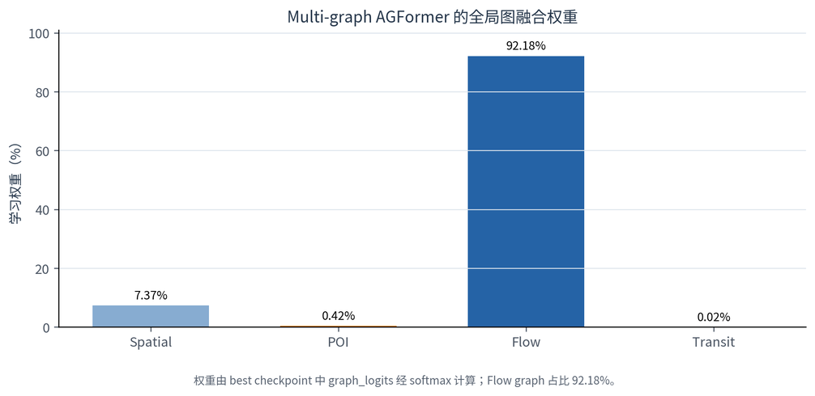
最终不是四图全用，而是“空间先验 + 自适应图”
13
候选图通过同窗消融竞争；边更多、语义更多并不自动带来更低预测误差。
四图融合 checkpoint 学到了什么？
为什么仍然拒绝多图？
单空间图 gated AGFormer
MAE 16.5350
四图全局权重融合
MAE 16.9569
误差增加 0.4219（约 +2.55%）
原因 1：单组全局 logits 不能适配不同节点/时段。
原因 2：流量图与强历史输入信息高度重叠。
原因 3：POI/轨道边稀疏，梯度容易被主导图淹没。
Flow 92.18% · Spatial 7.37% · POI 0.42% · Transit 0.02%
最终空间层
+
A_adaptive = softmax(ReLU(E1E2ᵀ))
→
预定义 G_spatial → DenseGCN
相加 + ReLU
节点嵌入学习非局部关系
因此“33维节点特征”与“图的边”是两条独立信息通道：前者描述节点是什么，后者规定消息从哪里传播。
Notes:
多图实验并没有因为信息更丰富而提高精度。四图 checkpoint 的全局融合权重被 flow graph 占据 92.18%，但平均 MAE 是 16.9569，反而比单空间图的 16.5350 差约 2.55%。这说明一组全局 logits 难以适配不同节点和时段，流量相关图又与强历史输入重复，稀疏的 POI 和轨道图很容易被淹没。因此最终保留两条空间路径：预定义空间图经过 DenseGCN，节点嵌入 E1、E2 生成稠密自适应邻接，两者输出相加。节点特征回答“这个区域是什么”，图边回答“信息从哪里传播”，两者不能混为一谈。

Slide 14
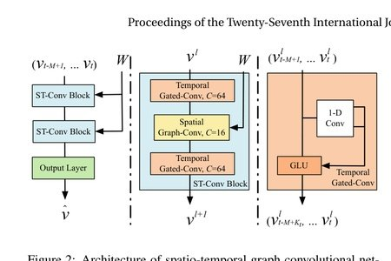
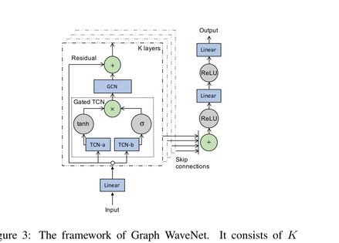
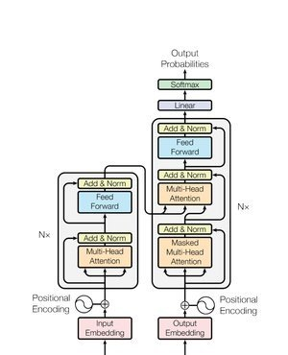
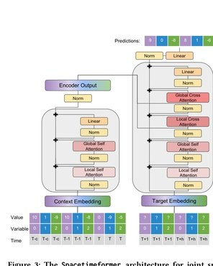
从论文框架到项目模块：借用机制，不照搬任务
14
四篇核心论文分别回答空间传播、未知依赖、长时注意力和全时空 token 化。
STGCN
Graph WaveNet
借用：显式图卷积与时空交替思路
借用：节点嵌入学习自适应邻接
改造：时间卷积替换为自注意力
保留：规则网格的显式空间图
原因：需要覆盖 48 步长时依赖
目的：已知与未知空间依赖互补
Yu et al., IJCAI 2018, Fig. 2
Wu et al., IJCAI 2019, Fig. 3
Transformer
Spacetimeformer
借用：多头注意力、残差、归一化、FFN
借用：变量×时间 token 与 local/global attention
改造：仅保留 encoder 式时间路径
对齐：value/time、given、target embedding
避免：完整 decoder 带来的额外复杂度
对齐：encoder-decoder 与 cross-attention
作用：每个节点内建模 48 步依赖
角色：作为通用注意力架构的挑战者
Vaswani et al., NeurIPS 2017, Fig. 1
Grigsby et al., arXiv:2109.12218, Fig. 3
项目 AGFormer 是面向本任务的组合实现：论文提供模块假设，消融实验决定是否保留。
Notes:
这一页是论文到项目的对应关系。STGCN 的价值是把图卷积放进时空模块，但我没有照搬时间卷积；Graph WaveNet 的价值是用节点嵌入补全未知依赖；Transformer 提供多头注意力、残差、归一化和前馈网络；Spacetimeformer 则作为更通用的挑战者，验证变量乘时间 token、local/global attention、encoder-decoder 和 cross-attention。项目 AGFormer 是这些机制面向本任务的组合实现，不宣称复现同名外部论文。

Slide 15
实验不是跳到最优，而是沿五级证据链收敛
15
统一 gap-aware 数据规则后，依次回答“空间是否有用、上下文如何进入、线性趋势是否应单独建模、随机性如何处理”。
01 · 时序基线
02 · 加空间先验
03 · 上下文门控
04 · 线性残差
05 · 降低随机方差
LSTM
AGFormer
Gated
Gated + Linear
4-seed Ensemble
Time + Static
19.4941
16.9376
16.5350
16.1132
15.9030
avg MAE · 3 seed
avg MAE · 3 seed
avg MAE · seed42
avg MAE · seed42
avg MAE · 4,022 windows
结论：48 步历史有效，
显式图 + 自适应图
按流量状态调节
线性头守惯性，
预测均值进一步降低
但无空间传播。
明显优于纯时序。
时间与静态贡献。
主干学非线性残差。
MAE 与 MAPE。
读图方法
前两项是 3-seed 指标均值，后两项为 seed42 单模型，最后一项为逐样本 ensemble；因此用于展示研发路径，不冒充严格配对显著性检验。
严格判断增益时，后续页面使用相同 seed、相同窗口或独立多 seed 复验。
核心结果：相对原 gated 基线，最终 ensemble 的 MAE 降低 3.82%。
Notes:
实验沿五级证据链推进。gap-aware LSTM 三 seed 平均 MAE 是 19.4941；加入显式和自适应空间路径后，AGFormer Time+Static 降到 16.9376；门控上下文进一步得到 16.5350；相同 seed42 加线性残差后为 16.1132；最后四 seed 逐样本集成达到 15.9030。需要强调，前两项是三 seed 均值，中间是 seed42，最后是 ensemble，所以这页展示研发路径，严格增益会在后续用同 seed、同窗口或多 seed 单独验证。

Slide 16

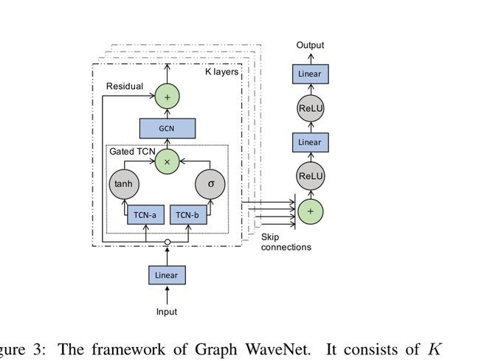
空间建模：显式图 + 自适应图
16
STGCN：规则图上的局部传播
Graph WaveNet：数据驱动的隐式依赖
T-GCN-T 结构把邻接矩阵 W 直接写入空间模块。
节点嵌入补全先验图未覆盖的远距离联系。
来源：Yu et al., IJCAI 2018, Fig. 2
来源：Wu et al., IJCAI 2019, Fig. 3
项目 AGFormer 的空间路径
预定义 spatial GCN
+
节点嵌入 adaptive adjacency
→
融合后进入预测头
为何有效：32×32 规则网格具有稳定邻域关系；显式图降低搜索空间，自适应图负责补充非局部相关。
Notes:
空间路径来自两类互补思想。STGCN 在论文的 T-GCN-T 模块中把已知邻接矩阵直接用于局部传播；Graph WaveNet 则通过节点嵌入学习先验图没有覆盖的关系。本项目保留预定义 spatial GCN，同时学习 adaptive adjacency。它有效的原因不是图模型天然更强，而是 32×32 规则网格具有稳定邻域，显式图先验能显著缩小搜索空间，自适应图再负责补充非局部联系。

Slide 17
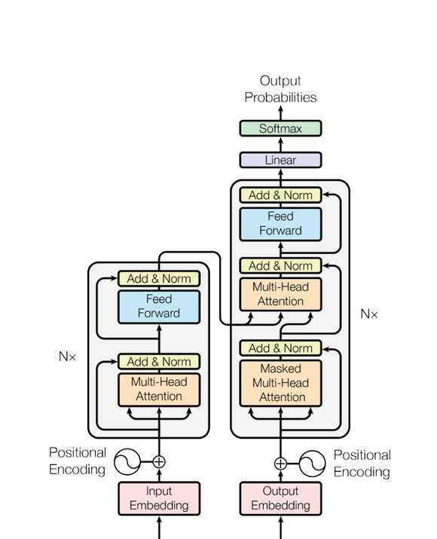
时间建模：保留 Transformer 核心
17
原论文：序列到序列
项目时间路径：每个节点内独立建模 48 步
输入 token
4-head Self-Attn
FFN + Norm
flow + context
2 layers
保留的机制
主动简化
• 48 步多头自注意力
• 不使用完整 decoder
• 残差、LayerNorm、前馈网络
• 时间与空间路径拆分
• 时段、星期、节假日编码
• 直接输出未来 48 步
为什么不是“照搬 Transformer”？
论文机制解决依赖建模；项目结构还必须服从网格拓扑、显存预算和 24h 多步预测。
Vaswani et al., NeurIPS 2017, Fig. 1
配置：d_model=32，4 heads，2 layers；最终单模型约 0.052M 参数。
Notes:
时间路径借用了 Transformer 的核心计算单元，但没有照搬翻译任务的完整结构。每个节点内部把 48 个半小时时刻作为序列，使用两层、四头、d_model 32 的 self-attention，并保留残差、LayerNorm 和前馈网络。项目主动去掉语言式完整 decoder，把时间与空间拆成两条路径，避免把 1,024 乘 48 的所有 token 直接做标准全局注意力。这里借用的是依赖建模机制，不是原论文的任务形态。

Slide 18

Spacetimeformer：从简化实现逐步对齐论文核心
18
论文结构：变量 × 时间 token
项目对齐顺序
先修输入事实
1
真实时间戳、33 维静态节点、gap-aware 窗口
参数匹配 AGFormer
2
d=32，4 heads，2 layers；0.030M → 0.082M
对齐注意力结构
3
local temporal attention + linear global attention
对齐 embedding
4
value/time 分离、given/missing、context/target token
补齐 encoder-decoder
5
local/global cross-attention；完整版本约 0.089M
Grigsby et al., arXiv:2109.12218, Fig. 3
上下文 token 数：1024 × 48 = 49,152；不能直接使用标准全局注意力。
对齐目标是验证架构假设，而非宣称 100% 复现所有论文训练细节。
Notes:
为了公平判断 Spacetimeformer，我没有停在早期简化版，而是分五步对齐。第一步修复真实时间、静态节点和 gap-aware 窗口；第二步把 d_model、head 和层数匹配到 AGFormer；第三步改为 temporal local attention 加 linear global attention；第四步加入 value/time 分离、given 或 missing、context 和 target embedding；第五步补齐 encoder-decoder 与 local/global cross-attention。完整对齐模型约 0.089M 参数，但上下文仍有 49,152 个 token，因此必须使用注意力近似。

Slide 19

为什么更大、更接近原版，仍没有超过 AGFormer？
19
1 · 容量不是瓶颈
0.030M → 0.082M 后，MAE 17.9967 → 18.6715
参数变大反而泛化更差
2 · 全局注意力被迫近似
49,152 个上下文 token 无法直接做平方复杂度
计算近似增加优化难度
3 · future time 可能是噪声
关闭后 MAE 18.4433 → 18.2950
RMSE 同时 34.4038 → 33.4965
4 · 显式图先验更匹配任务
规则网格邻接稳定，而纯 token 注意力需重新学习
最佳 STF + linear 仍为 17.0688
真正可迁移的发现：linear output 有效
Spacetimeformer 关闭 future time 后加线性输出，MAE 从 18.2950 降到 17.0688；下一步把该机制迁移给 AGFormer。
说明：Gated 版本 MAPE 35.33 更好，但 MAE/RMSE 变差，不适合作为 Week5 绝对残差主预测器。
结论：失败实验没有被丢弃，它定位了“归纳偏置”问题，并产出可迁移的线性残差模块。
Notes:
更大、更接近论文并没有带来更好结果。参数从 0.030M 增到 0.082M 后，MAE 反而从 17.9967 变为 18.6715，说明容量不是瓶颈；关闭 future time 后，MAE 和 RMSE 同时改善，说明 decoder 的未来时间上下文在当前数据里可能是噪声；而规则网格的显式图先验比纯 token 关系更匹配任务。最重要的正发现是 linear output：它把 Spacetimeformer MAE 从 18.2950 降到 17.0688，因此我没有丢弃失败模型，而是把有效模块迁移到 AGFormer。

Slide 20
最终 AGFormer：经消融重新组合的三类机制
20
输入
48 步 inflow / outflow
7 维时间日历
33 维静态节点
同一节点索引、真实时间戳、gap-aware 连续窗口
门控上下文
根据流量状态动态缩放 time / static 贡献
项目消融保留
时间路径
显式空间路径
自适应空间路径
2 层 · 4 头 · d=32
spatial graph GCN
node-embedding adjacency
Transformer self-attention
稳定传播相邻网格信息
学习非局部、数据驱动关系
来源：Vaswani et al.
来源：STGCN
来源：Graph WaveNet 思想
预测输出
nonlinear AGFormer + Linear(history inflow)
线性残差头来自 Spacetimeformer 负结果中的有效模块迁移；4 个随机种子的预测再做均值 ensemble。
单模型 0.052M 参数；主离线方案 4 × 0.052M，实时降级方案只执行 seed42。
AGFormer 为项目自主组合实现，不宣称复现同名论文。
Notes:
最终 AGFormer 由四部分组成。输入是 48 步流入流出、7 维时间日历和 33 维静态节点；门控层根据流量状态决定上下文贡献；主干包含 Transformer 时间路径、STGCN 思路的显式空间 GCN，以及 Graph WaveNet 思路的自适应邻接；输出端叠加从 Spacetimeformer 消融中迁移来的线性残差。单模型约 0.052M 参数，离线主方案对四个 seed 取预测均值，实时方案可降级到一次 seed42 推理。

Slide 21

门控有效，但更多特征未必更好
21
为什么门控有效？
时间、静态信息并非对每个节点、每个时段
都同样重要。
gate(flow) 让上下文贡献随当前状态变化。
为什么完整日历反而变差？
修复调休规则后，原有“提升”不再成立。
Calendar MAE 17.8542，
弱于 gated 16.5350。
为什么天气只带来微小变化？
Calendar + Weather：17.8316，
仅比日历改善 0.0226。
天气效应稀疏且区域异质；
未形成可复验的主模型增益。
保留策略
保留 7 维时间编码与 33 维无泄漏静态特征，但通过门控注入；天气不进入最终主预测器。
方法论：特征工程的价值不仅是“加入”，也包括修正规则、同窗对照和删除无稳定收益的输入。
所有结论来自 Week4 同数据规则复验；周期滞后因窗口减少，另做 3,433 窗口对照。
Notes:
门控有效，不代表继续加入外生特征一定有效。门控的作用是让时间和静态特征的贡献随当前流量状态变化，避免它们在所有节点、所有时段等权进入。修复调休日历后，Calendar MAE 为 17.8542，原先的表面提升消失；再加天气只到 17.8316，比日历改善 0.0226，仍明显弱于 gated 16.5350。原因可能是天气影响稀疏、区域异质，并且强流量历史已经吸收部分信息。因此最终保留时间与静态上下文，但通过门控注入，天气不进入主预测器。

Slide 22
两个负结果：简单多图融合与周期滞后都没有兑现预期
22
A · 多图 AGFormer
B · lag_48 / lag_336 与差值
严格使用相同 3,433 个测试窗口
同窗原基线
16.2443
周期滞后
17.9614
avg MAE，越低越好
flow 92.18% · spatial 7.37%
lag_48 与 48 步历史中的日内惯性部分重复；
POI 0.42% · transit 0.02%
lag_336 遇到节假日、缺口时更容易失配；
全局 softmax 让权重塌缩到 flow graph，
差值特征还会放大不规则波动。
无法表达“某节点/时段更依赖道路或交通”。
下一版方向
多图改为 node/head/layer 级动态路由；周期性改用可学习 seasonal branch，而不是直接拼接滞后值。
本次答辩不把这些未验证方向包装成已完成增益。
Multi-graph avg MAE 16.9569，也未超过单图 gated 16.5350。
Notes:
另外两个负结果也很有解释力。多图模型的全局 softmax 权重中，flow graph 占 92.18%，POI 和交通几乎被忽略，说明一个全局标量无法表达某个节点或时段更依赖哪张图；周期滞后在相同 3,433 个窗口上，原基线 MAE 是 16.2443，而加入 lag_48、lag_336 和差值后变成 17.9614。lag_48 与强日内惯性重复，lag_336 在节假日和缺口附近容易失配，差值还会放大波动。未来更合理的是节点、头或层级动态路由，以及可学习的 seasonal branch。

Slide 23
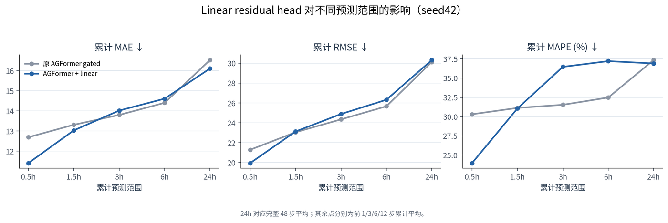
最有效的结构改动，来自一次失败模型中的成功模块
23
prediction = nonlinear backbone + Linear(history inflow)
同一节点过去 48 步 inflow 直接映射到未来 48 步；主干只需学习剩余非线性偏差。
先在 Spacetimeformer 发现
18.2950 → 17.0688
avg MAE，下降约 6.70%
再迁移到 AGFormer
16.5350 → 16.1132
相同 seed42，下降 2.55%
为什么 RMSE 没同步提高？
线性头降低平均偏差，却可能平滑极端峰值；
RMSE 30.1288 → 30.3198，略升 0.19。
机制解释：城市流量含强自回归惯性；显式线性分支减少主干学习负担，因此短期 h1/h3 的收益最明显。
该模块随后进行 4 个随机种子复验，避免把 seed42 的偶然性误当成结构增益。
Notes:
线性残差是本轮最稳定的结构增益。公式是非线性主干输出加过去 48 步 inflow 的线性映射。它先在 Spacetimeformer 上把 MAE 从 18.2950 降到 17.0688，再在相同 seed42 的 AGFormer 上把 16.5350 降到 16.1132。机制上，线性分支负责城市流量的自回归惯性，主干集中学习非线性偏差。代价是 RMSE 从 30.1288 略升到 30.3198，说明平均误差降低并不代表极端峰值同时改善。

Slide 24
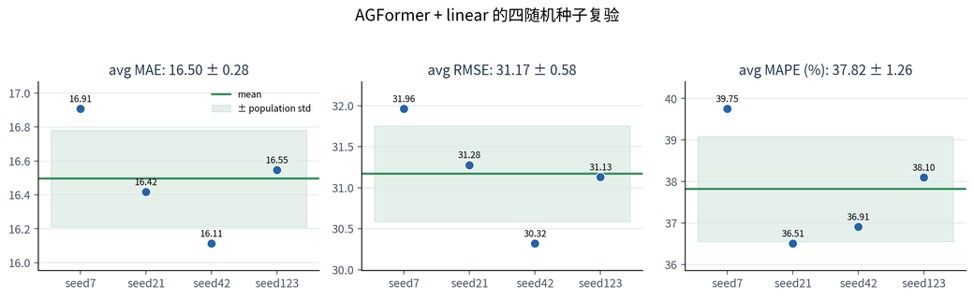
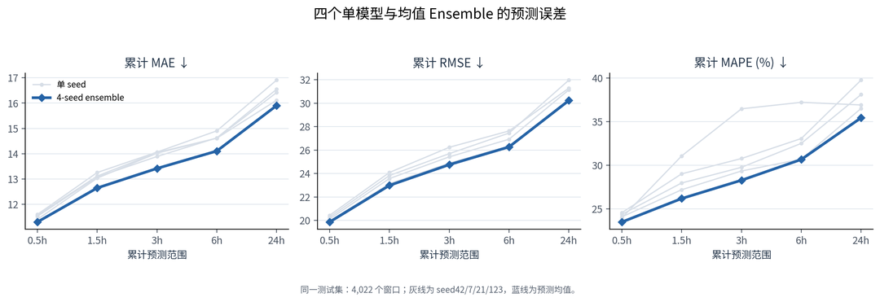
多 seed 复验确认方向，ensemble 再降低预测方差
24
四个独立训练 seed
ensemble 在各预测时域的误差
单模型 seed42
4-seed 单模型均值
逐样本预测均值
部署权衡
16.1132
16.4961
15.9030
离线异常检测：4 模型
实时 API：seed42 降级
最低单模型 MAE
± 0.2850
MAE · RMSE 30.2250
约 4× forward 成本
h1 / h3 / h6 / h12 MAE：11.3019 / 12.6473 / 13.4194 / 14.1068；24h 平均 15.9030。
Notes:
为了排除 seed42 偶然性，我又训练了 seed 7、21 和 123。四个单模型 MAE 分别是 16.1132、16.9079、16.4172 和 16.5463，均值为 16.4961，标准差 0.2850，说明方向总体稳定但存在训练方差。对四组逐样本预测取均值后，MAE 进一步降到 15.9030，h1 为 11.3019。部署上，Week5 离线异常检测使用四模型以降低残差底噪；实时 API 可用 seed42 只执行一次 forward，交换少量精度来降低约四倍计算成本。

Slide 25
异常检测：统计、重构、预测误差三路融合
25
互补证据经验证集定权后，形成可合并、可分类的事件。
统计分支
3σ + IQR
网格 × 时段正常范围
事件构建
输出
加权融合
重构分支
时间连续
事件类型
0.70 / 0.20 / 0.10
空间 IoU / 质心
三级严重度
VAE + Transformer AE
阈值 0.56
主区域重叠
解释字段
weak-normal 窗口训练
预测误差
AGFormer ensemble 残差
单一检测器各有偏差；融合优先降低误报，同时保留事件召回。
Notes:
异常检测由三条分支组成：3σ 和 IQR 构建统计正常范围；VAE 与 Transformer 自编码器学习 weak-normal 模式；预测分支使用最终 AGFormer 的观测与预测残差。权重 0.70、0.20、0.10 和阈值 0.56 都在验证集选择。超过阈值后，再按时间与空间连续性合并成事件并分类。

Slide 26


异常检测：事件级比 timestep 更接近业务语义
26
Level-A timestep
Level-A event
P 0.4322 R 0.5688 F1 0.4912
P 0.4580 R 0.5085 F1 0.4819
评估边界
131 个事件；指标仅代表与弱标签的一致性。50 个事件人工抽样用于 sanity check，不替代权威真值。
Notes:
融合方法在弱标签口径下优于单分支，并最终识别 131 个事件。Level-A 的 timestep F1 为 0.4912，事件级 F1 为 0.4819。这里不能把指标说成现实事件检测准确率，因为缺少权威真标签，而且统计规则既参与弱标签也参与融合。为此另做了 50 个事件人工抽样，但它只能作为一致性和可解释性检查。

Slide 27

系统落地：Pipeline → API → 地图 → 三级预警
27
Batch / realtime 微批
预处理、特征、ensemble 推理、异常融合
FastAPI 服务
替换为最新首页 /
热力图、24h 预测、事件、区域/时间查询
三级预警弹窗截图
Streamlit 地图 Web
热力图、预测动画、事件详情与历史统计
现有 Web 原型
三级预警
Web 操作短视频
一般 110 · 重要 15 · 紧急 6
答辩时插入 20–30 秒地图交互录屏
重要：弹窗；紧急：弹窗 + 声音
地图事件 131/131 可定位：108 主中心 + 23 最高分网格补位。
Notes:
系统把算法结果封装成带时间、空间、类型、严重度和解释字段的事件对象。Batch 与 realtime 微批共用预处理和推理管道，FastAPI 提供热力图、预测和事件查询，Streamlit 页面展示地图、动画和历史统计。131 个事件全部可定位，三级预警分布是一般 110、重要 15、紧急 6。本页保留两处可替换的 Web 截图与演示视频位置。

Slide 28

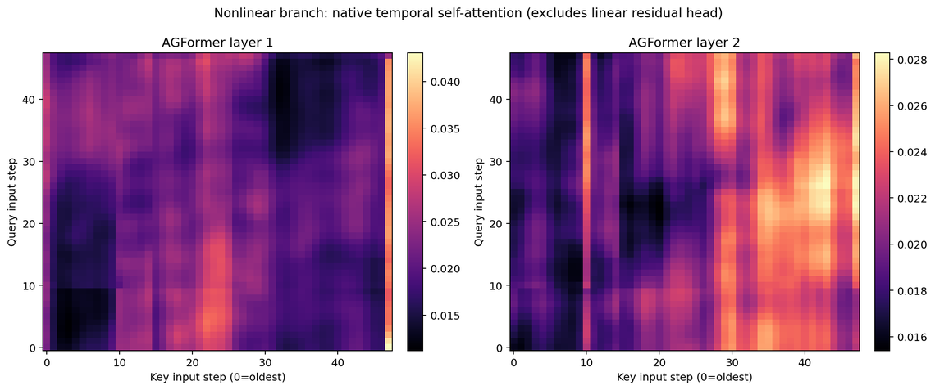
注意力、TreeSHAP 与异常上下文证据
28
注意力：熵 0.9956
TreeSHAP：代理 R² 0.9926
聚合后没有集中到少数 lag；
历史流量贡献 97.43%；
时间依赖呈分散式利用。
日历上下文贡献 2.33%。
异常上下文
131 个事件中 82 个匹配天气/日历候选证据，49 个无外部上下文。
Attention、SHAP 和天气关联解释“相关贡献”，不构成因果证明。
Notes:
时间注意力归一化熵为 0.9956，说明聚合后没有只关注少数滞后。TreeSHAP 的代理模型 R² 为 0.9926，其中历史流量贡献 97.43%，日历贡献 2.33%。131 个事件里有 82 个匹配天气或日历候选证据。但注意力、SHAP 和外部信息只能说明相关贡献，不能冒充因果解释。

Slide 29
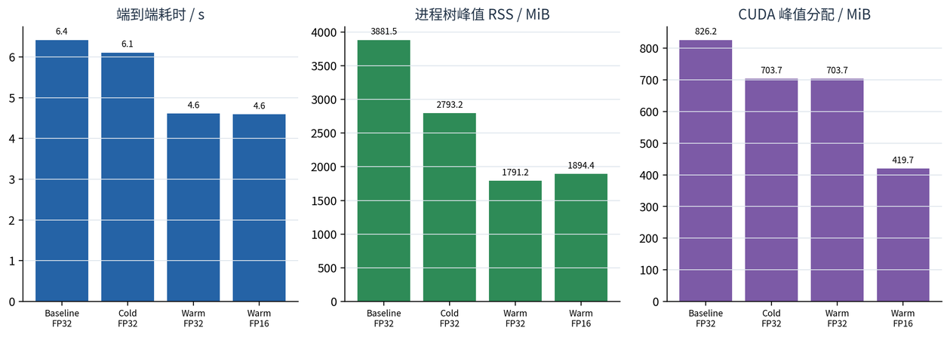

系统性能：更快、更省内存，同时守住数值一致性
29
1.39×
−53.9%
0.038s
0.9945×
暖启动 FP32：6.416s → 4.613s
进程树 RSS
统计缓存：原 1.723s
FP16 速度比
部署决策：保留 FP32 执行优化
共享 full-sequence 推理与 batch=8 真实加速；FP16 虽省显存但未达到速度门槛。
Notes:
性能优化先测瓶颈再决定方案。共享 full-sequence 推理和批处理后，暖启动 FP32 从 6.416 秒降到 4.613 秒，提升 1.39 倍；进程树 RSS 降低 53.9%，统计缓存把 1.723 秒压到 0.038 秒。FP16 虽通过质量检查，但速度比只有 0.9945，因此不作为部署方案。

Slide 30
项目亮点、局限与下一步
30
最重要的成果，是把数据规则、实验公平性和工程部署连成可复现系统。
01
02
03
数据可信
模型可验证
系统可处置
gap-aware、无泄漏、
双图 + 门控 + 残差，
三路异常融合进入
41→33 维审计收敛
严格消融与多 seed
事件分类、地图与三级预警
边界
公开基准原型 · 弱标签评估 · 离线微批模拟 · 未接入新闻/活动真值
下一步
授权业务数据 → 人工事件标签 → 跨城市迁移 → Optuna → 并发流式部署
核心难点：时间缺口、空间映射、1024×48 注意力规模、无真异常标签、GPU/系统资源约束。
Notes:
项目亮点可归纳为三点：数据可信，包含 gap-aware 和无泄漏规则；模型可验证，包含论文机制映射、显式与自适应图、门控、残差、严格消融和多 seed；系统可处置，异常结果进入事件分类、地图和三级预警。局限包括公开基准原型、弱标签、离线微批以及缺少新闻与活动真值。下一步是授权数据、人工标签、跨城市迁移、Optuna 和流式部署。

Slide 31
论文与技术参考
31
空间建模
长时依赖
异常与解释
GCN · STGCN · Graph WaveNet
Transformer · Spacetimeformer
VAE · Anomaly Transformer · SHAP · Optuna
图学习与预测
异常、解释与优化
[1] Yu et al. STGCN. IJCAI, 2018.
[6] Kingma & Welling. Variational Autoencoder.
ICLR, 2014.
[2] Vaswani et al. Attention Is All You Need.
NeurIPS, 2017.
[7] Xu et al. Anomaly Transformer. ICLR, 2022.
[3] Kipf & Welling. GCN. ICLR, 2017.
[8] Lundberg & Lee. SHAP. NeurIPS, 2017.
[4] Wu et al. Graph WaveNet. IJCAI, 2019.
[9] Akiba et al. Optuna. KDD, 2019.
[5] Grigsby et al. Spacetimeformer.
arXiv:2109.12218, 2021.
项目定位
工程组合与实证选择；
AGFormer 为自主实现。
完整 arXiv / 论文链接与报告引用保存在项目文档中。
Notes:
这一页列出主要技术来源。模型图直接引用 STGCN Figure 2、Graph WaveNet Figure 3、Transformer Figure 1 和 Spacetimeformer Figure 3，并在相关页面标明作者、会议或 arXiv 编号。项目价值不在于声称发明这些基础模块，而在于把它们放到统一数据规则下做工程组合、严格对照和实证选择。

Slide 32
CONCLUSION
15.9030
从城市流量
24h 平均 MAE
到安全信号
131
融合异常事件
把城市流动变成可预测、
可解释、可处置的安全信号。
1.39×
优化后端到端加速
Q&A
五个月算法实习 · 研究到系统的完整闭环
Notes:
五个月实习让我完成了从研究问题、数据规则、模型训练到异常检测、系统服务与性能评估的完整算法工程闭环。最终 24 小时平均 MAE 为 15.9030，形成 131 个融合异常事件，系统优化获得 1.39 倍端到端加速。我的总结是：把城市流动变成可预测、可解释、可处置的安全信号。谢谢各位老师，欢迎提问。

